Slide 1
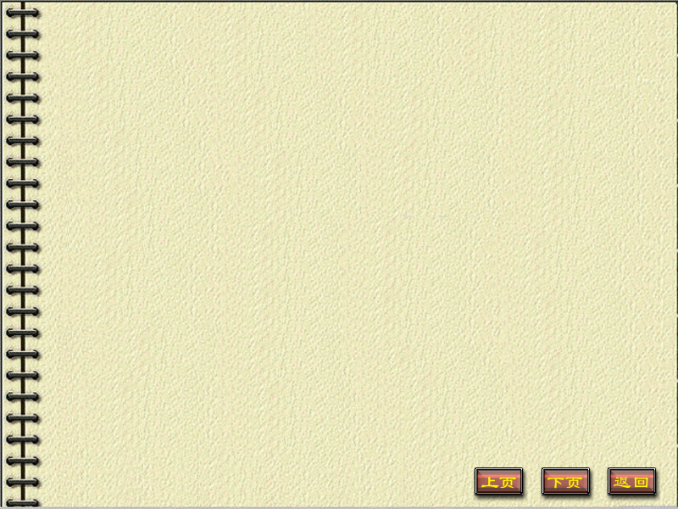
习题课
第八章
重积分的计算及应用
一、 主要内容
二、典型例题

Slide 2
一、主要内容
定 义
定 义
二重积分
三重积分
几何意义
物理意义
性 质
性 质
计算法
计算法
应 用
应 用

Slide 3
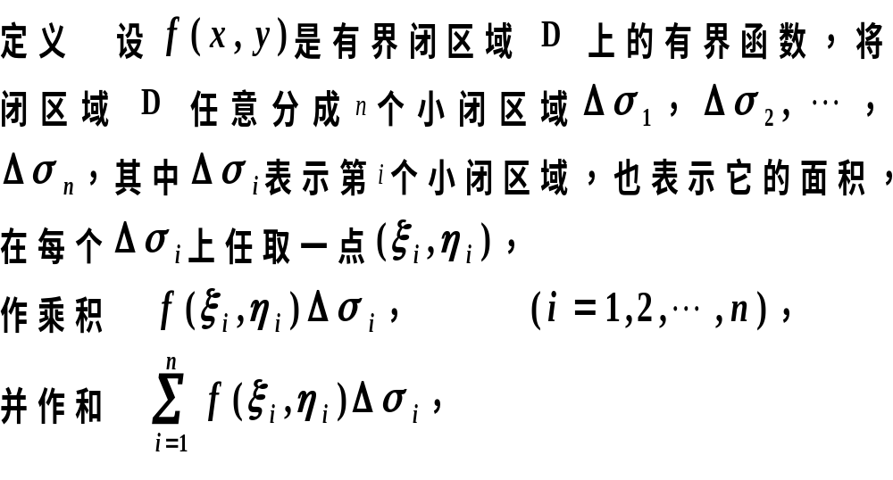
1、二重积分的定义

Slide 4
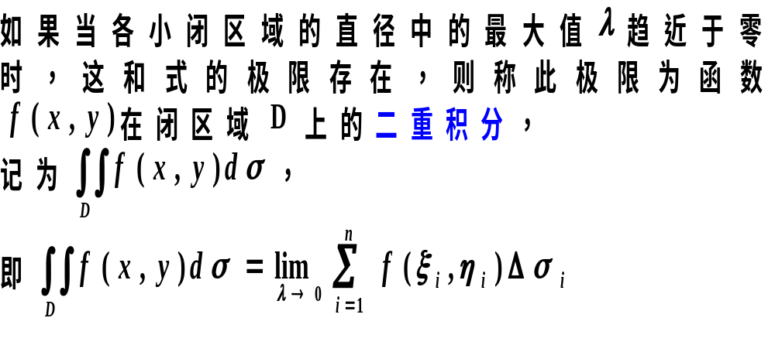
２、二重积分的几何意义
当被积函数大于零时，二重积分是曲顶柱体的体积．
当被积函数小于零时，二重积分是曲顶柱体的体积的负值．

Slide 5

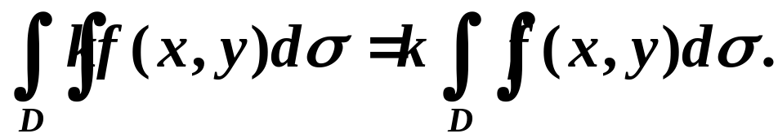
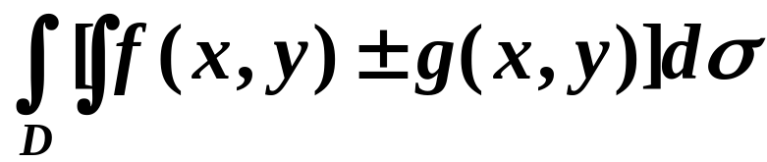
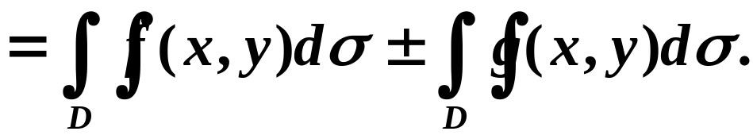

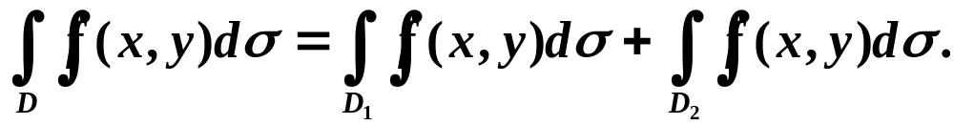
３、二重积分的性质
性质１
当 为常数时，
性质２
性质３
对区域具有可加性

Slide 6
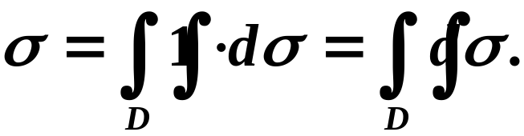


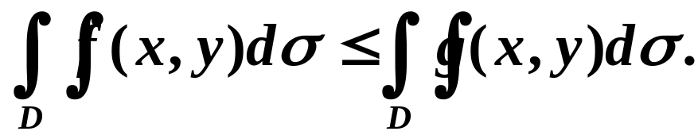
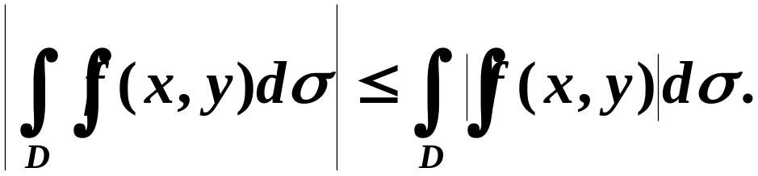
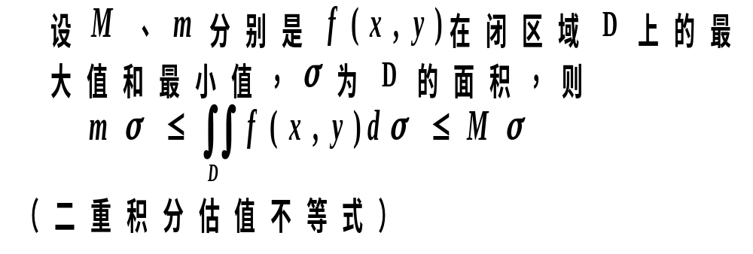
性质４
若 为D的面积
性质５
若在D上，
特殊地
性质６

Slide 7
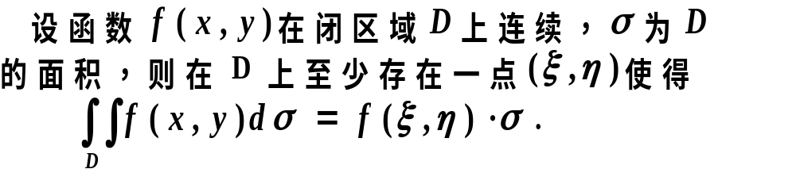
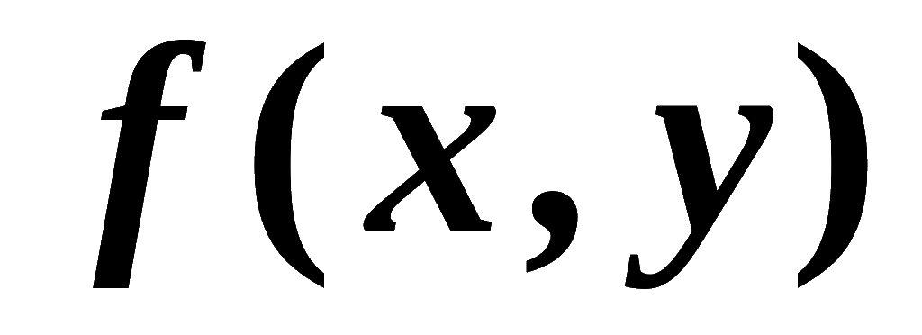



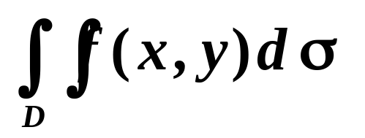
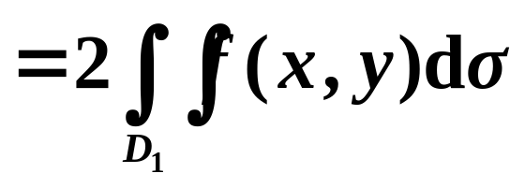




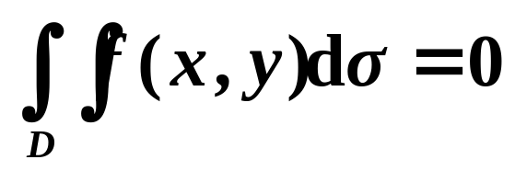
性质７
（二重积分中值定理）
性质8 设函数
在闭区域上可积,
域 D关于x 轴,
对称，
D 位于 x 轴上方的部分为D₁ ,
在 D 上
若
则
则
当区域关于 y 轴对称, 函数关于变量 x 有奇偶性时,
仍有类似结果.

Slide 8


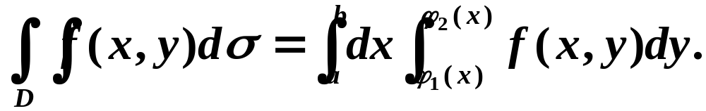


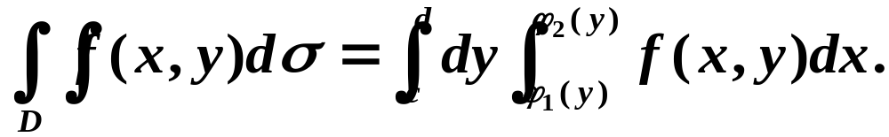
４、二重积分的计算
（１）直角坐标系下
［X－型］
X-型区域的特点： 穿过区域且平行于y轴的直线与区域边界相交不多于两个交点.
［Y－型］
Y型区域的特点：穿过区域且平行于x轴的直线与区域边界相交不多于两个交点.

Slide 9

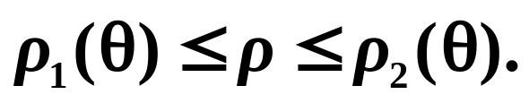
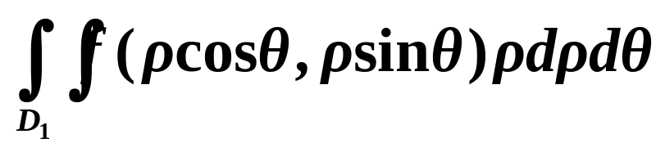
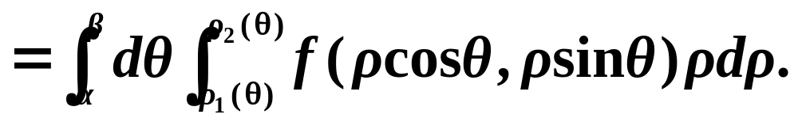



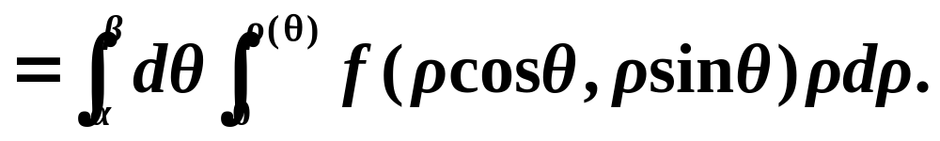


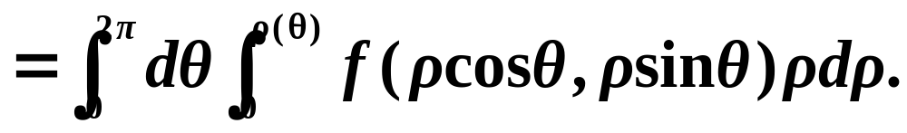
（２）极坐标系下

Slide 10
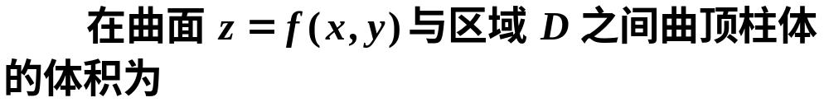
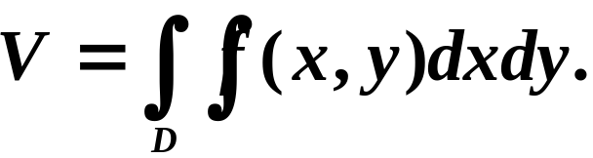

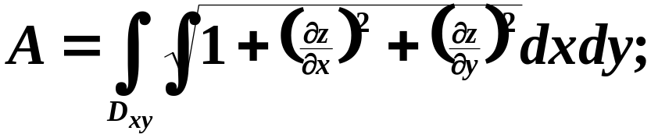
5、二重积分的应用
(1) 体积
(2) 曲面积
设S曲面的方程为：
曲面S的面积为

Slide 11
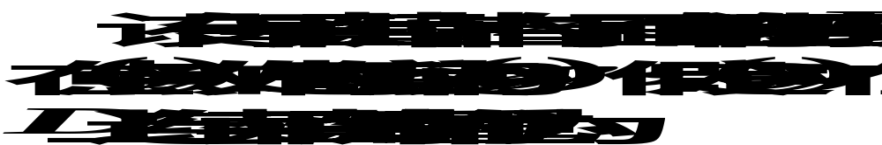
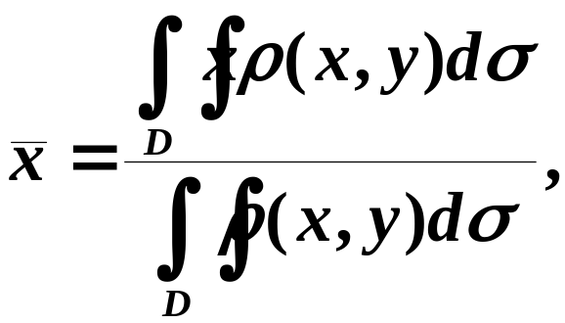
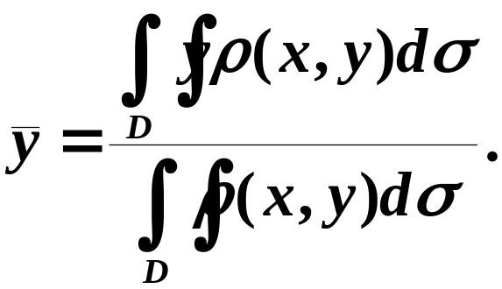
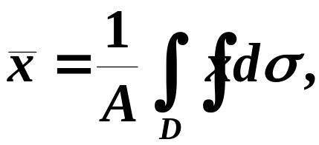
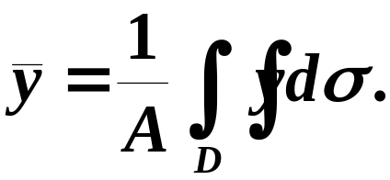
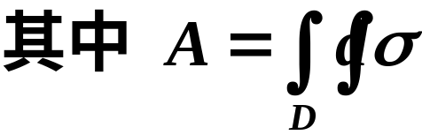
(3) 重心
当薄片是均匀的，重心称为形心.

Slide 12
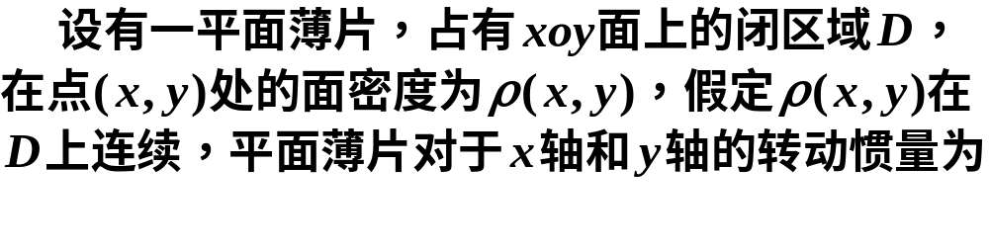
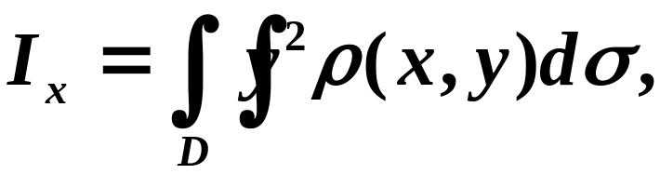
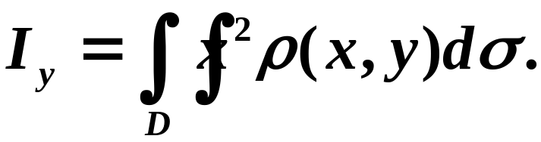
(4) 转动惯量
薄片对于x轴的转动惯量
薄片对于y轴的转动惯量

Slide 13
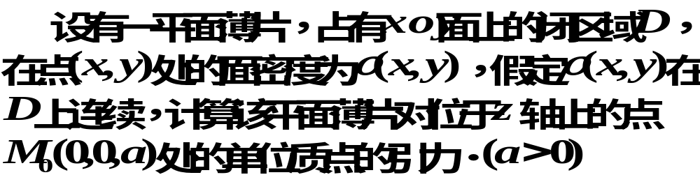


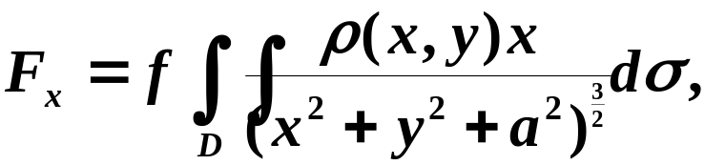
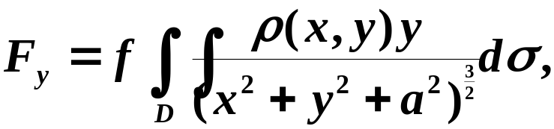
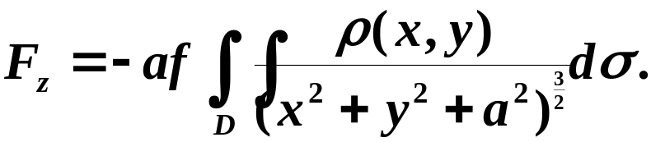

(5) 引力
薄片对 轴上单位质点的引力
为引力常数

Slide 14
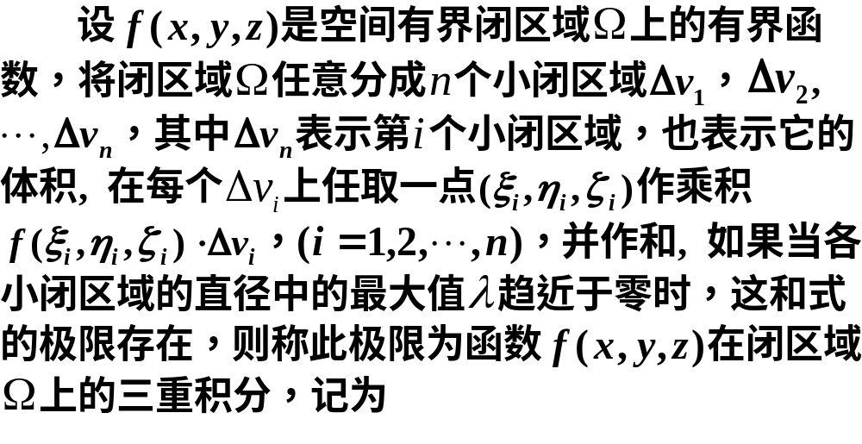
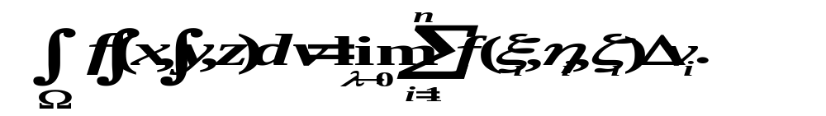
6、三重积分的定义

Slide 15
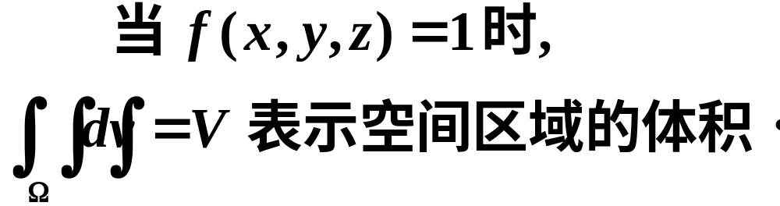
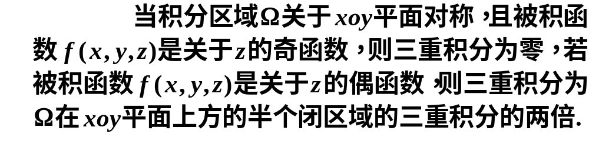
7、三重积分的几何意义
8、三重积分的性质
类似于二重积分的性质．
对称性

Slide 16
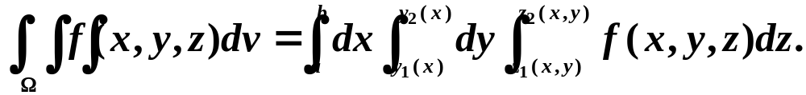
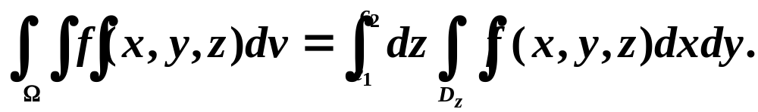
9、三重积分的计算
(１) 直角坐标

Slide 17
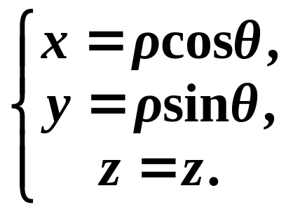
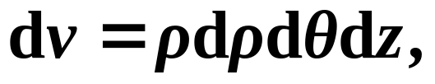
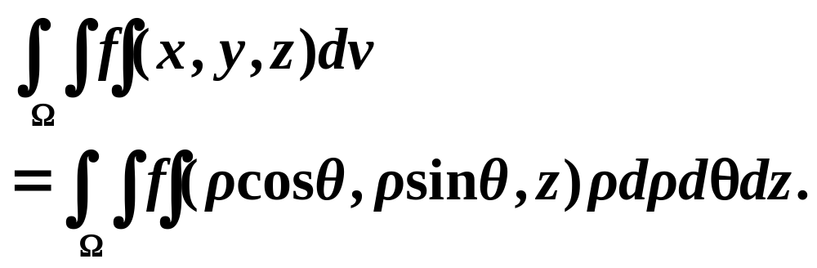
(２) 柱面坐标

Slide 18
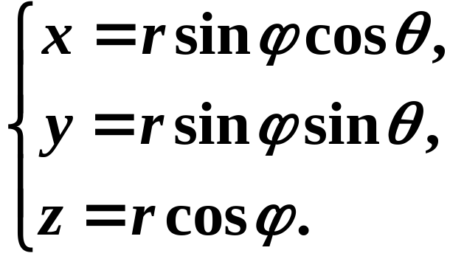

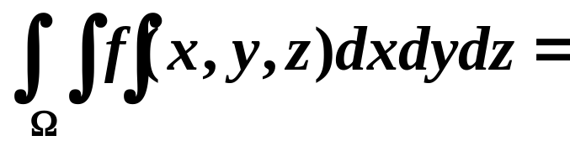

(３) 球面坐标

Slide 19





10、三重积分的应用
(１) 质心

Slide 20





(２) 转动惯量

Slide 21










关于轮换对称性在重积分计算中的应用
(1) 设函数
在闭区域D上可积,
若域 D关于线
y = x 对称,
则有
(2)设函数
在空间有界闭区域
上可积,
若将
域
的形状不变，
则有

Slide 22












二、典型例题
例1 计算二重积分
其中D 为圆域
在第一象限部分.
解
作辅助线
将D 分成
两部分

Slide 23







例2 计算二重积分
其中:
(1) D为圆域
(2) D由直线
围成 .
解: (1) 利用对称性.

Slide 24









(2) 积分域如图:
添加辅助线
将D 分为
利用对称性 , 得

Slide 25








例3 计算二重积分
其中:
D:
例4 计算三重积分
其中:
例5
求

Slide 26







例6
证

Slide 27








例7
证
从改变积分次序入手．

Slide 28












例8
其中
解: 在球坐标系下
利用洛必达法则与导数定义,得

Slide 29










例9
证明
证:左端
= 右端

Slide 30









例10
设函数 f (x) 连续且恒大于零,
其中
(1) 讨论 F( t ) 在区间 ( 0, +∞) 内的单调性;
(2) 证明 t > 0 时,

Slide 31





解: (1) 因为
两边对 t 求导, 得

Slide 32











(2) 问题转化为证
即证
因
故有
因此 t > 0 时,

Slide 33


















例11
交换下列二次积分的顺序:
解:
如图所示

Slide 34


例12 计算
其中:
D是由曲线
在第一象限所围成的区域.

Slide 35
作业
P226 1 (2) 2(1) (5)(10) 3(2)
4. 9. 19.

